Slide 1
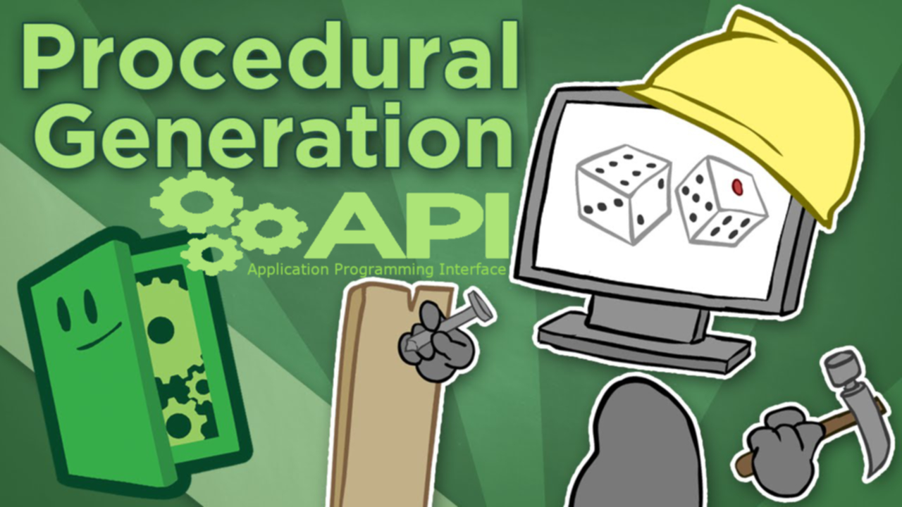
Interfață de programare pentru generare procedurală

Slide 2
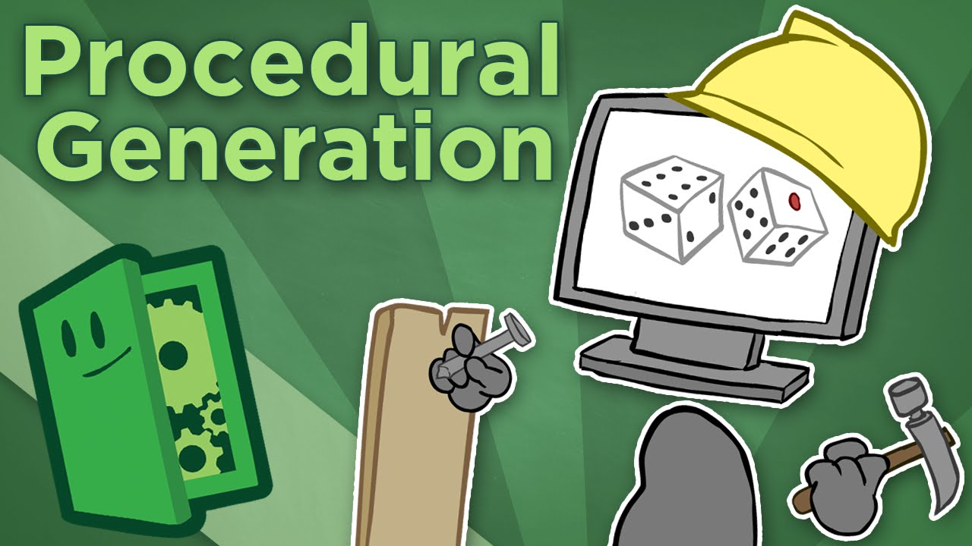


Obiectivul acestei lucrări este de a ușura introducerea cât și folosirea conceptului de “generare procedurală” printr-o librărie multiplatformă.

Slide 3
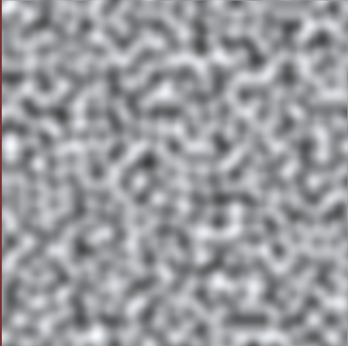





Tehnologiile folosite
Algoritmul Perlin Noise
Căutări pe GitHub,
pentru proiecte similare
Folosirea game-engine-ului Unity3D pentru demonstrații vizuale

Slide 4
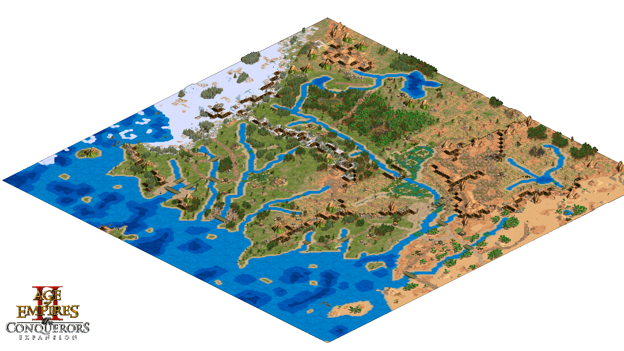
MOTIVAȚIA Pasiunea pentru jocuri
(30 Septembrie 1999)

Slide 5
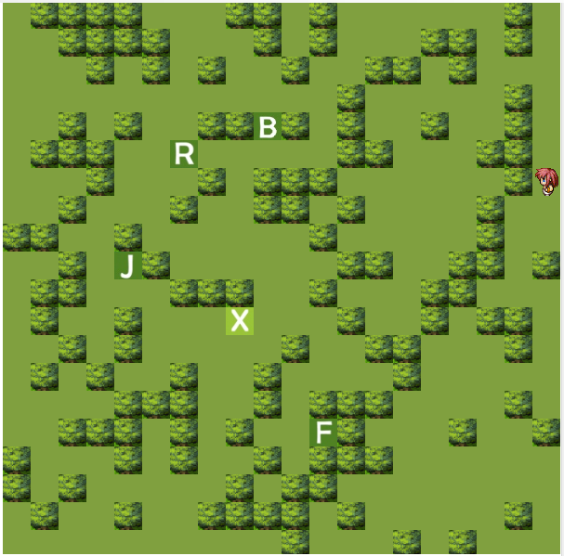
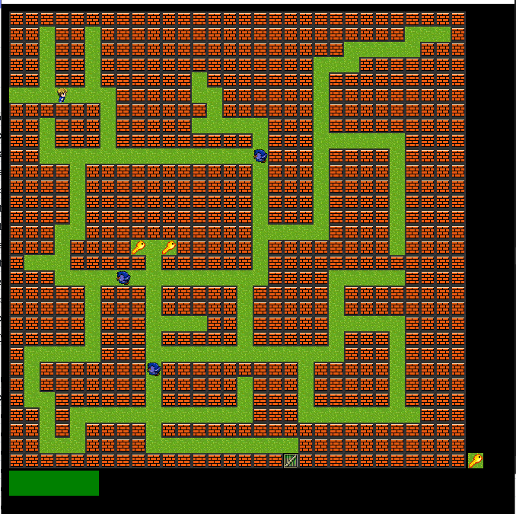
MOTIVAȚIA Primele încercări
Atestat liceu 2016
Concurs clasa a ix-a 2012

Slide 6
Un mic istoric (cu documentatii referitoare la perlin noise)
1983
Algoritmul Perlin Noise a fost propus de Ken Perlin, cunoscut în literatura de specialitate ca zgomotul de tip gradient.
2002
Varianta îmbunătățită a algoritmului de bază Perlin Noise
2001
Ken Perlin prezintă „zgomotul simplex”, un înlocuitor pentru algoritmul său clasic de zgomot.
1951
Generatorul Lehmer este publicat.
Generatorul congruențial liniar publicat de W. E. Thomson și A. Rotenberg.
1958
1 Martie 2004
Carte publicată de Nvidia, GPU Gems: Programming Techniques, Tips and Tricks for Real-Time Graphics Hardcover
22 Martie 2005
Lucrarea lui Stefan Gustavson despre Simplex noise
Carte publicată de Nvidia, GPU Gems 2
Martie 2005
2012
Carte publicată de AMD, The Importance of Being Noisy: Fast, High Quality Noise
2016 - 2017
Videoclipuri pe Youtube despre Perlin Noise (The Coding Train, Brackets, GDC, Extra Credits)
Generatorul congruențial liniar
Perlin noise
Documentatii

Slide 7
Un mic istoric
Perlin noise
Popularizarea jocurilor cu generarea progeduralĂ
1983
Perlin Noise
2002
Varianta îmbunătățită a algoritmului de bază Perlin Noise
2001
Simplex Noise
1951
Generatorul Lehmer
Generatorul congruențial linear
1958
Martie 2004
Carte publicată de Nvidia, GPU Gems
22 Martie 2005
Lucrarea lui Stefan Gustavson despre Simplex noise
Carte publicată de Nvidia, GPU Gems 2
Martie 2005
Carte publicată de AMD, The Importance of Being Noisy: Fast, High Quality Noise
2016 - 2017
Videoclipuri pe Youtube despre Perlin noise
1978
Beneath Apple Manor
1980
Rogue
2006
Dwarf Fortress
2012
2008
Spelunky
2008
2011
2011
2011
Spore
Minecraft
Terraria
The Binding of Isaac
2013
Don't Starve
2016
2016
No Man's Sky
Stardew Valley
Primele jocuri cu generare proceduralĂ

Slide 8
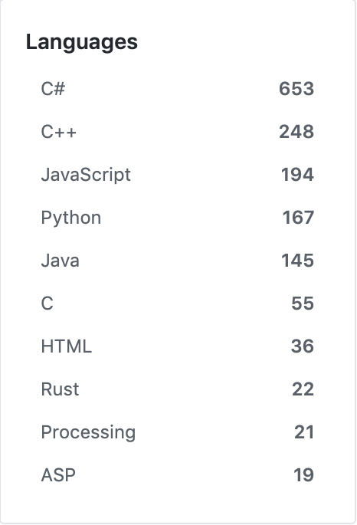
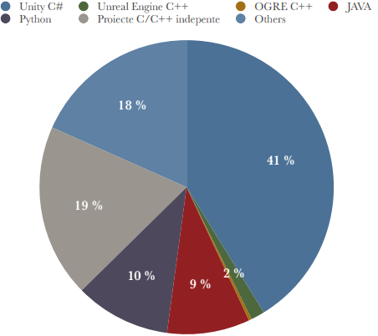
Proiecte pe github referitoare la generarea procedurală
1946 de proiecte, căutând „Procedural Generation”
41%, 653 proiecte in C# - Unity 3D
19%, 303 proiecte in C/C++ (aria de interes)

Slide 9
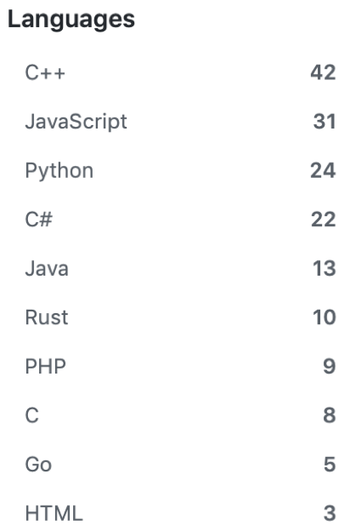
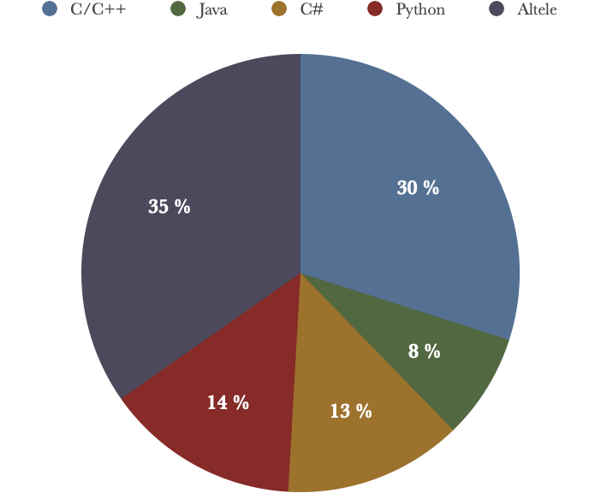
Proiecte pe github referitoare la generarea procedurală
206 de proiecte, căutând „Procedural Library”
30%, 50 sunt scrise în C/C++ (aria de interes)

Slide 10
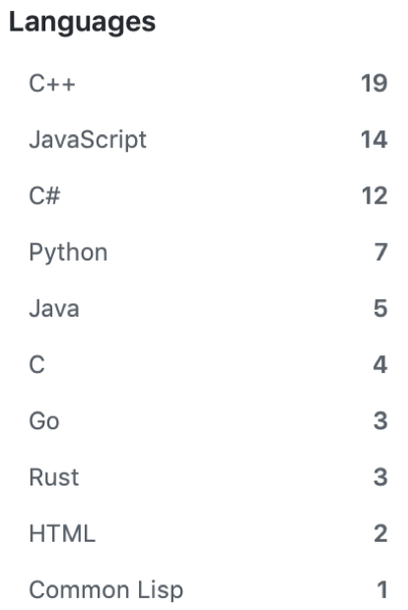
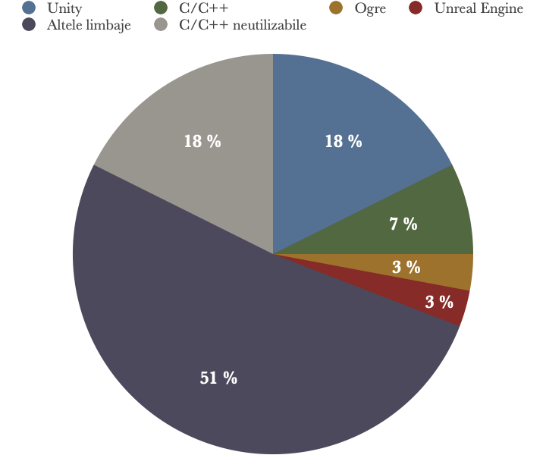
Proiecte pe github referitoare la generarea procedurală
78 de proiecte, căutând „ Procedural Generation Library”
7% (23 proiecte), din care doar 5 sunt potențial potrivite.

Slide 11
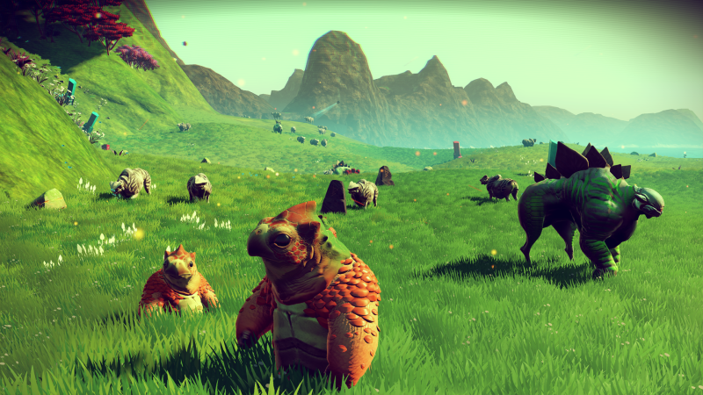


ContribuTia proprie
Contribuția se rezumă la explicarea mult mai clară a algoritmilor de Perlin Noise, decât în documentația originală, o librărie facilă care expune funcțiile de Perlin Noise, și demonstrații vizuale în Unity3D pentru ușurarea procesului de înțelegere a acestui concept.
August 9, 2016

Slide 12
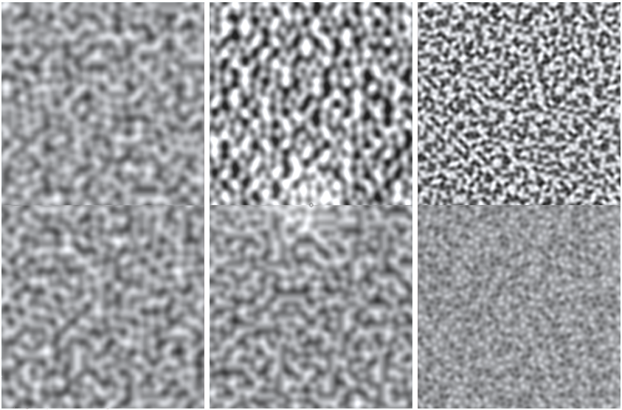
Demonstratii vizuale
Diferențele vizuale între:
Zgomotul Perlin clasic | Zgomotul Perlin Îmbunătățit | Simplex Noise

Slide 13
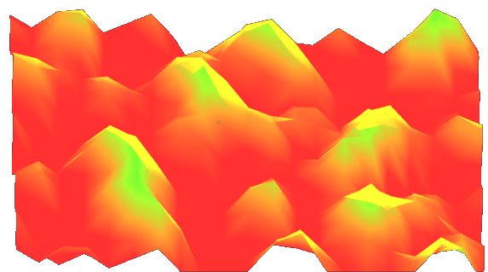
Demonstratii vizuale
Height teren 3D

Slide 14

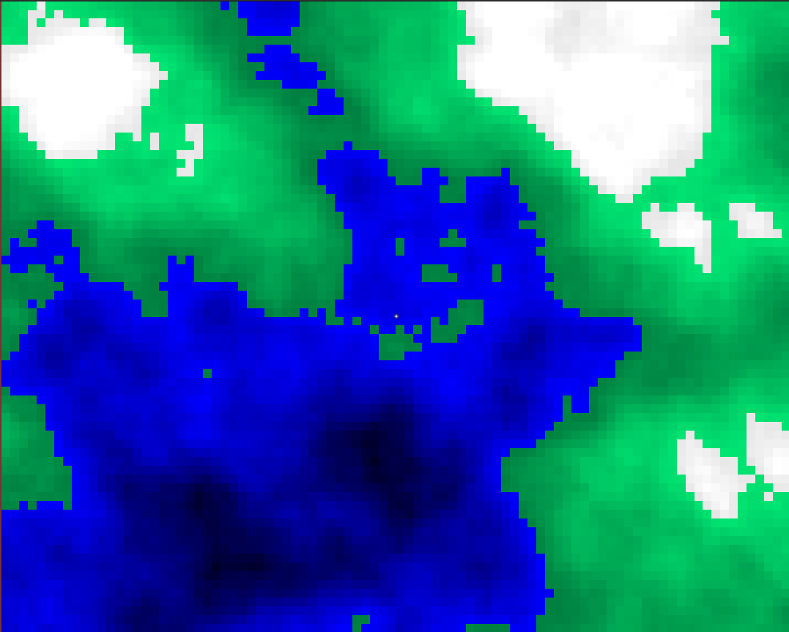
Demonstratii vizuale
Generare de hărți 2D:

Slide 15
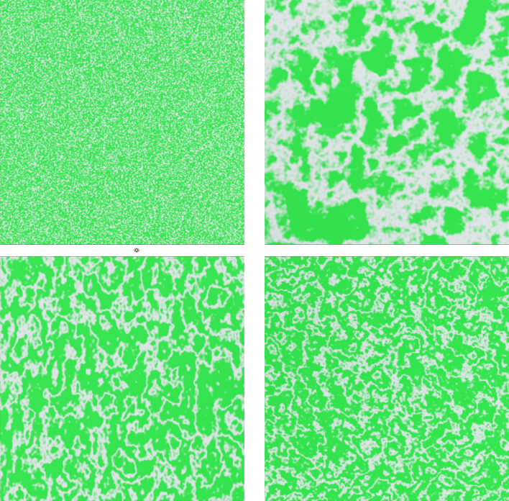
Demonstratii vizuale
Textura de marmură:
Textură aleatoare
Zgomotul Perlin Clasic
Zgomotul Perlin Îmbunătățit
Zgomotul Simplex

Slide 16
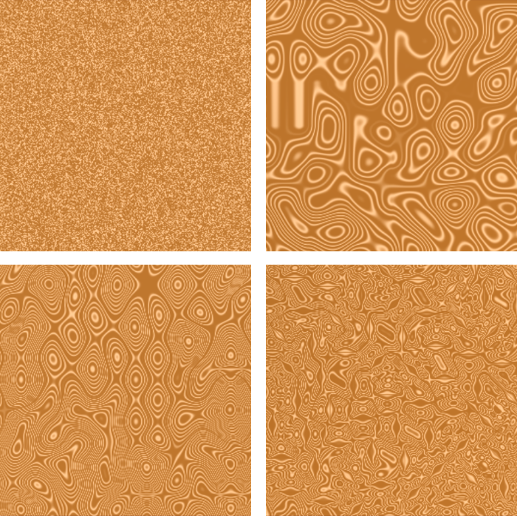
Demonstratii vizuale
Textura de lemn:
Textură aleatoare
Zgomotul Perlin Clasic
Zgomotul Perlin Îmbunătățit
Zgomotul Simplex

Slide 17
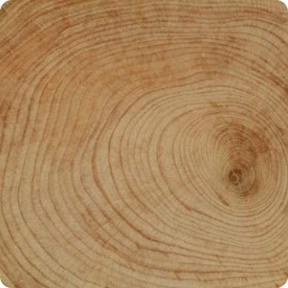
Textura naturala de lemn

Slide 18
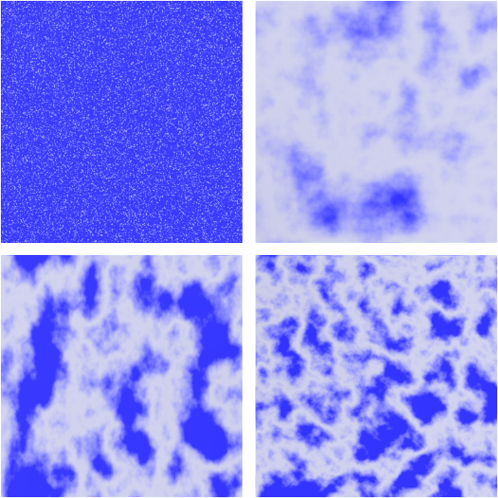
Demonstratii vizuale
Textura de nori:
Textură aleatoare
Zgomotul Perlin Clasic
Zgomotul Perlin Îmbunătățit
Zgomotul Simplex

Slide 19
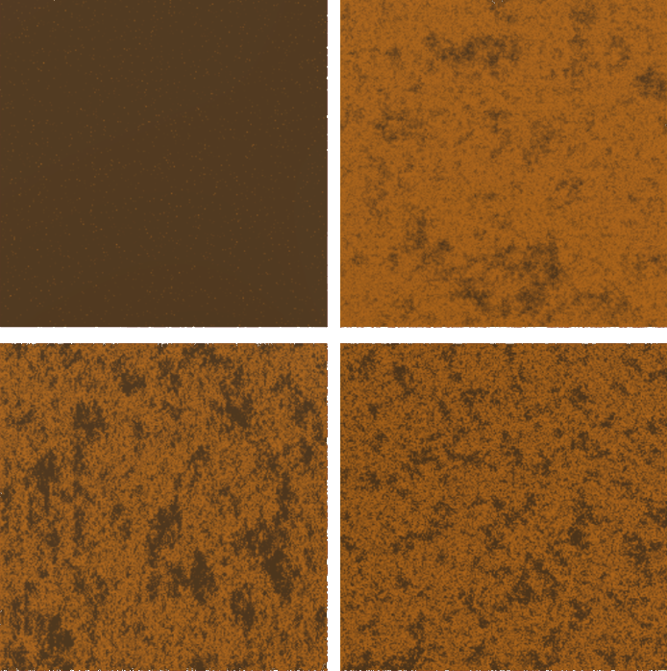
Demonstratii vizuale
Textura de blană:
Textură aleatoare
Zgomotul Perlin Clasic
Zgomotul Perlin Îmbunătățit
Zgomotul Simplex

Slide 20


Alterarea desenului unei inimi
Demonstratii vizuale
Inima
perfectă
Inima
alterată
X = 16 * sin³ (t)
Y = 13 * cos (t) – 5 * cos (2*t) – 2 * cos (3*t) – cos(4*t)

Slide 21
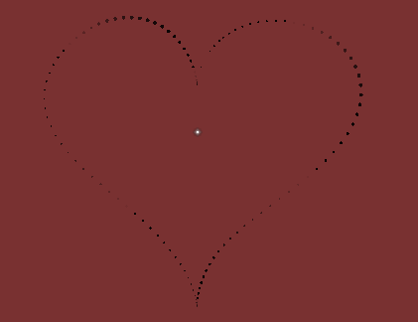
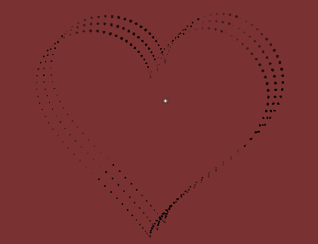
Alterarea desenului unei inimi
Demonstratii vizuale

Slide 22
Concluzii
Algoritmul Zgomotul Perlin este des întâlnit în industrie, dar complicat de înțeles din cauza lipsei de documentație. Din literatura de specialitate se desprind 3 variante ale algoritmului, fără diferențe clare între acestea.
Din punctul de vedere al lui Ken Perlin, cele 3 metode ar trebui să ajungă la același rezultat, dar se poate observa vizual că texturile obținute sunt diferite.
Zgomotul clasic este în continuare cel mai folosit, cu toate că este cea mai lentă versiune și are artefacte vizuale.
Posibilele dezvoltări ale cercetării sunt pe partea extinderii librăriei: implementarea Value Noise, diagrame Voronoi, L-System și generalizarea funcțiilor de Perlin Noise pe N dimensiuni.
Librăria are implementată algoritmul clasic pe N dimensiuni, și Simplex Noise-ul (cel din urmă fiind incomplet, și implementat doar in scop educațional)
Ken Perlin a pus brevet in 2001 pe Simplex Noise pentru utilizarea in 3 dimensiuni sau mai mare. Recomandarea fiind folosirea variantei îmbunătățite.

